Slide 1

Simulación del sistema mecánico de un carrito en Simulink
TRABAJO FINAL DE HERRAMIENTAS INTERACITVAS DE SIMULACIÓN Y CONTROL
Arlet Acosta González
Máster en Sistemas Inteligentes
Universidad de Salamanca

Slide 2
Definición de lenguaje de simulación y criterios para su clasificación
Un lenguaje de simulación es un programa de ordenador que facilita:
• La descripción del modelo y la asignación de causalidad computacional
• La descripción de los experimentos a realizar sobre el mismo
• La resolución numérica del sistema de ecuaciones resultante
• La visualización de los resultados y el uso de la simulación
Los lenguajes de simulación permiten describir de forma modular las ecuaciones del modelo y describir distintos experimentos.

Slide 3
¿Cómo soportan la modularidad los lenguajes de simulación?
• Lenguajes orientados a bloques
• Lenguajes orientados a expresiones CSSL’67
• Lenguajes orientado a ecuaciones (Lenguajes de modelado)

Slide 4
Características de los lenguajes orientados a bloques
Código encapsulado no manipulable
Causalidad predeterminada de entradas y salidas
Bloques interconectados a nivel de variables
El diagrama de bloques no suele tener una correspondencia directa con los componentes físicos del proceso
La descripción del modelo no se asemeja al proceso físico o a las ecuaciones
Sencillos e intuitivos
Dificultades de construcción y depuración con alto número de bloques
Construcciones jerárquicas y modulares con causalidad computacional fija

Slide 5
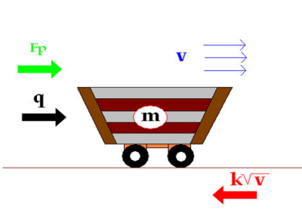
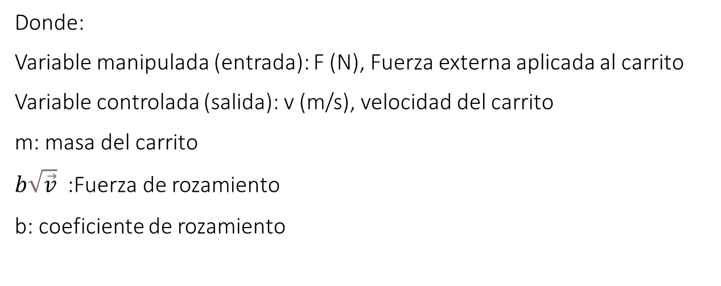

Descripción del funcionamiento del sistema y las variables de interés y modelo matemático
La ecuación diferencial del modelo matemático no lineal (2ª ley de Newton) que describe el sistema es la siguiente:
$$m\frac{dv}{dt}=\vec{F}−b\sqrt{\vec{v}}$$
Donde:
Variable manipulada (entrada): F (N), Fuerza externa aplicada al carrito
Variable controlada (salida): v (m/s), velocidad del carrito
m: masa del carrito
$b\sqrt{\vec{v}}$ :Fuerza de rozamiento
b: coeficiente de rozamiento
Notes:
El sistema consiste en un carrito al que se le aplica una fuerza externa con el fin de provocar su movimiento a una velocidad ($\vec{v}$) determinada. Están implicadas la fuerza externa ($\vec{Fp}$) aplicada sobre el carrito y la fuerza de rozamiento ($b\sqrt{\vec{v}}$). También se contemplan en la descripción del sistema, el coeficiente de rozamiento (b) y la masa del carrito (m).

Slide 6
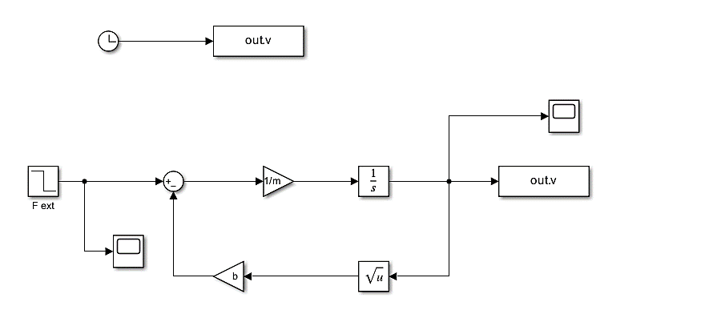

Representación del sistema en Simulink
$$m\frac{dv}{dt}=\vec{F}−b\sqrt{\vec{v}}$$

Slide 7
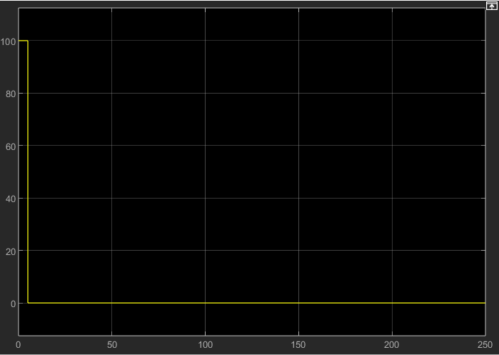
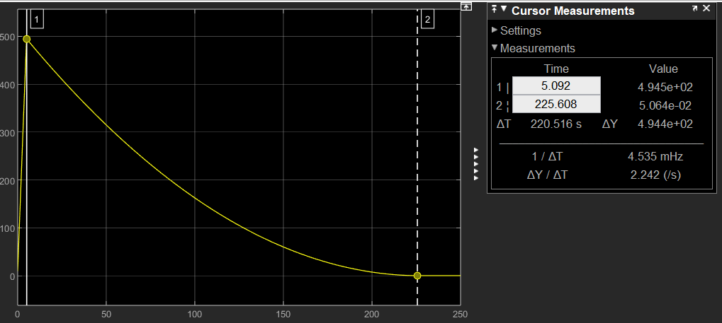
Salto de 100 N a 0 N en la entrada del sistema (Fuerza externa) con el carrito partiendo de reposo

Slide 8
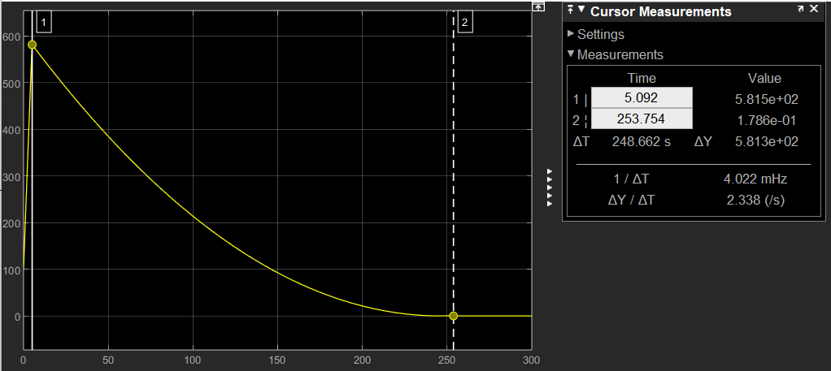
Salto de 100N a 0N en la entrada del sistema con el carrito inicialmente en movimiento (100m/s)

Slide 9
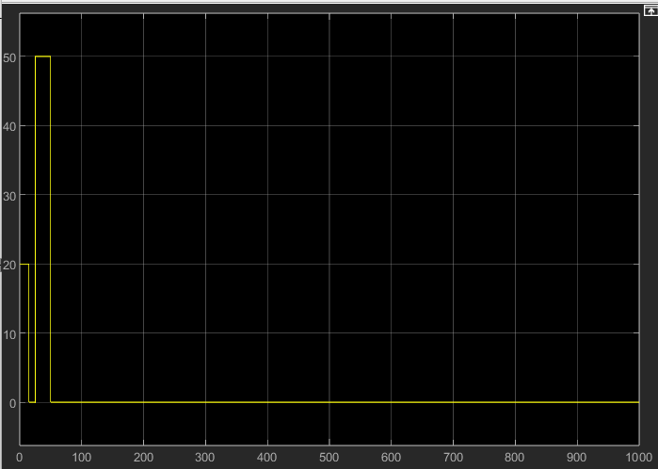
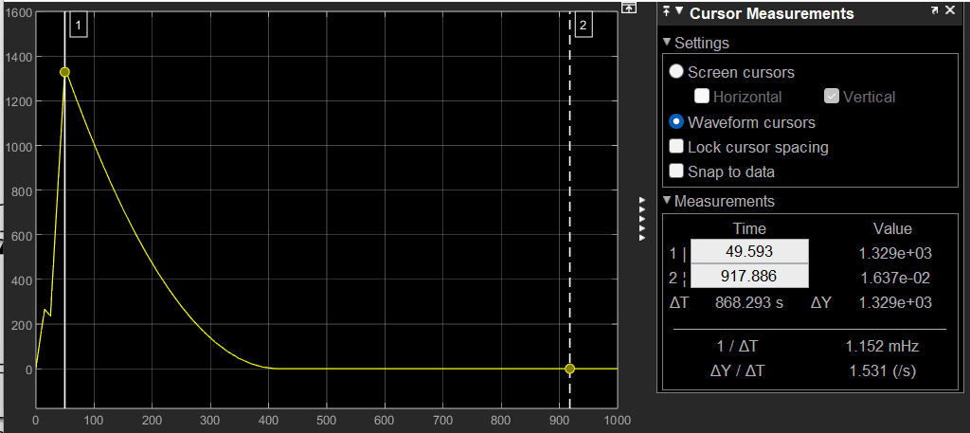
Saltos 20N-0N-50N-0N en la señal de entrada (Fuerza externa) con condiciones iniciales de reposo

Slide 10
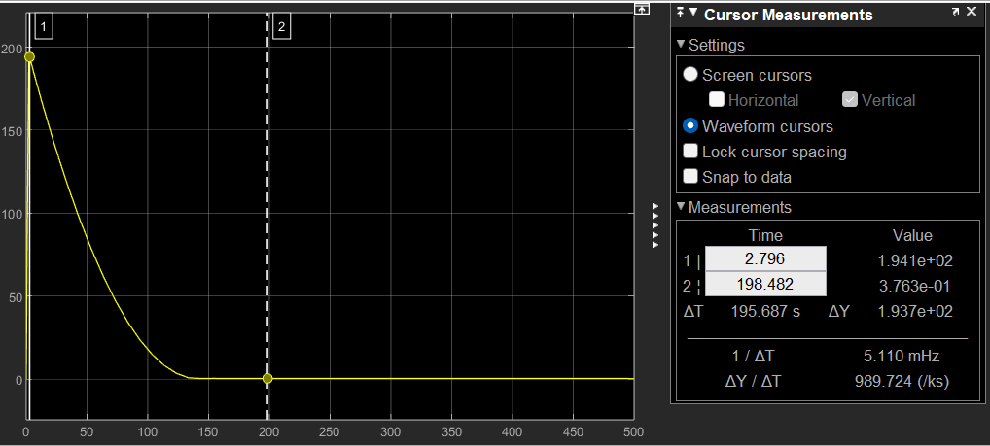
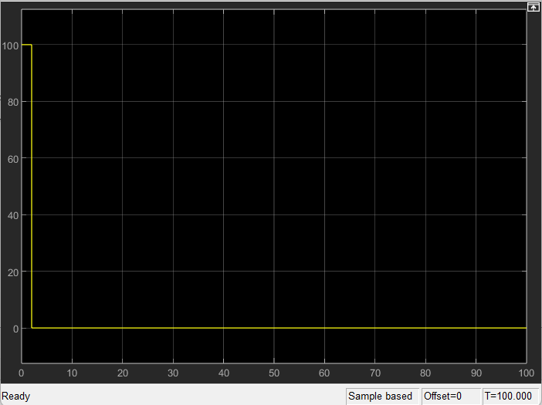
Determinar la evolución del sistema en lazo abierto cuando se introduce durante 2 segundos una fuerza de F=100 N (condiciones iniciales nulas).
Obtener una representación gráfica de la evolución a lo largo del tiempo de la velocidad y de la posición del carrito y F.
Fuerza externa
Velocidad

Slide 11
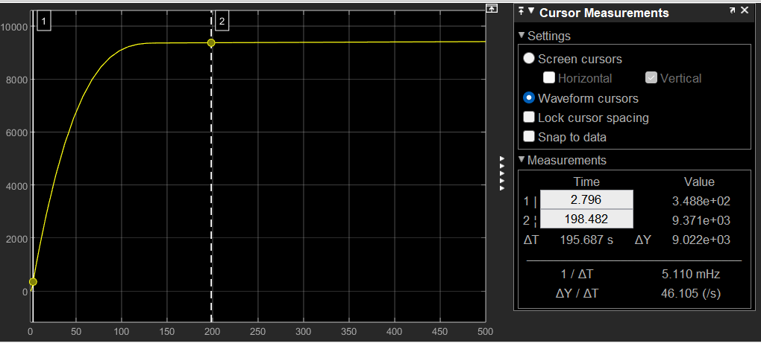
Posición

Slide 12
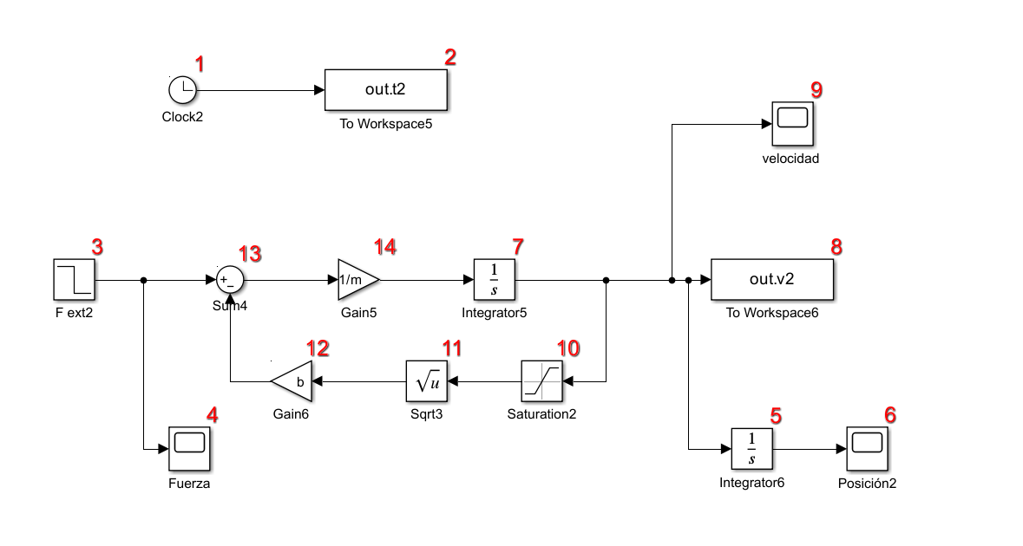
Establecer el orden de ejecución de los bloques
Simulink.BlockDiagram.getExecutionOrder('carrito',0)

Slide 13
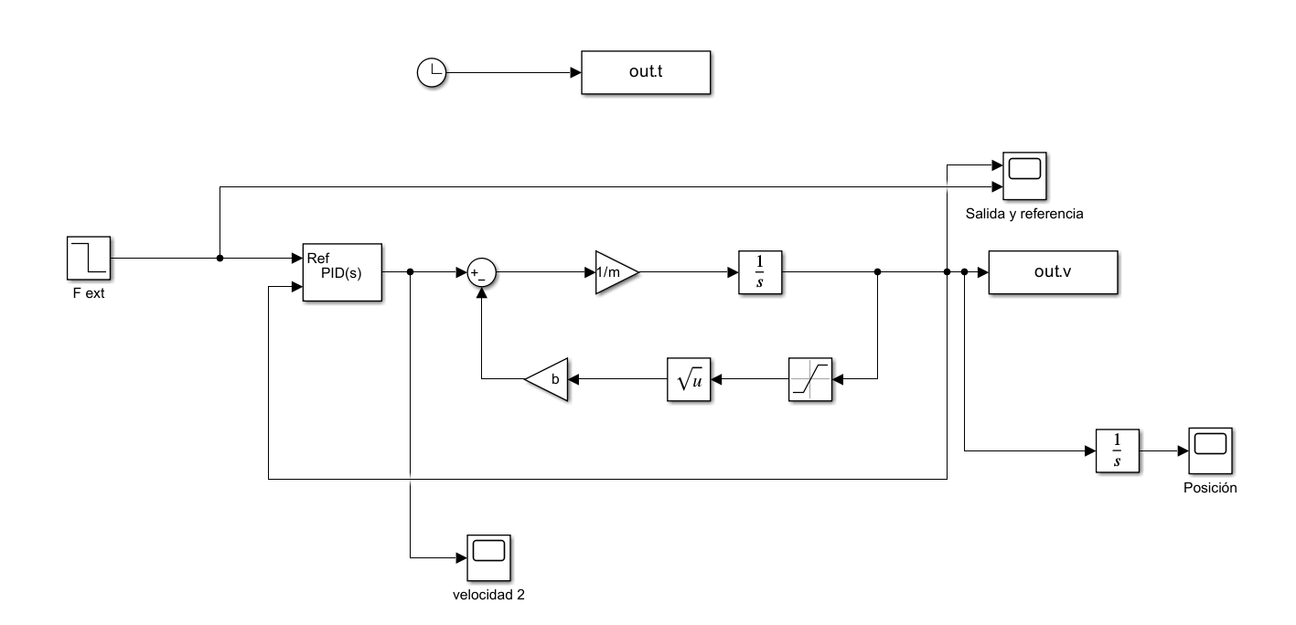
Modificar el modelo para incluir un controlador PID que controle la salida del sistema

Slide 14
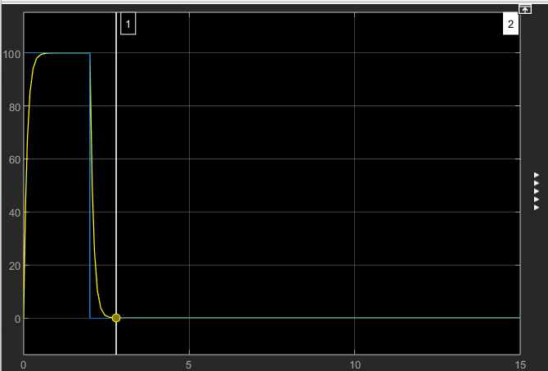
Salida del sistema (amarillo) y señal de referencia (azul) para Kp=10 y TI=0,2.

Slide 15
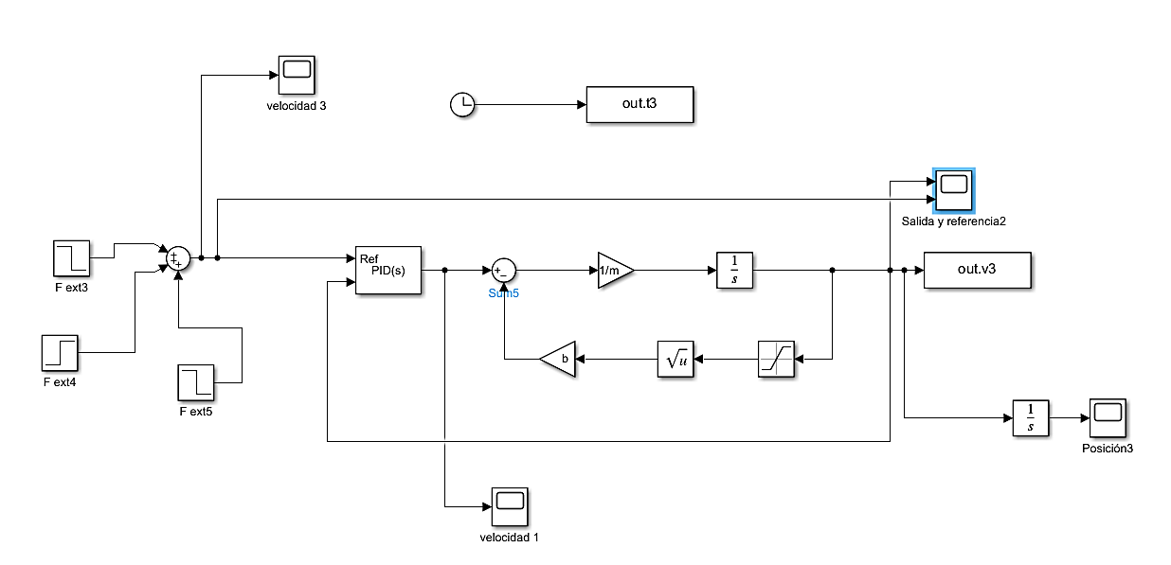
Gráficas de control frente a entrada con diferentes saltos en diferentes instantes de tiempo en la señal de referencia

Slide 16
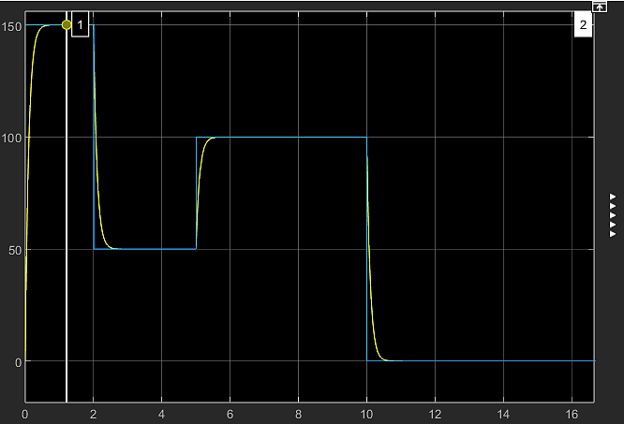

Slide 17
Simulación del sistema mecánico de un carrito en Simulink
TRABAJO FINAL DE HERRAMIENTAS INTERACITVAS DE SIMULACIÓN Y CONTROL
Arlet Acosta González
Máster en Sistemas Inteligentes
Universidad de Salamanca

